Slide 1
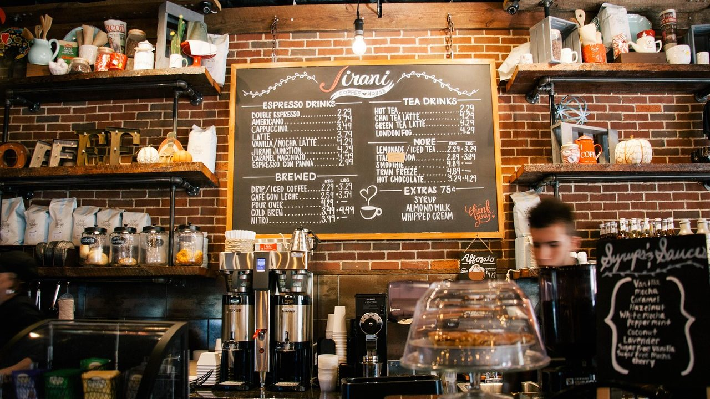
Menú de servicios: la
carta que el negocio
puede sostener
Salud y Estética
Ver el OA en saludyestetica.lumbre.lat
Notes:
Objeto de aprendizaje de Lumbre · Salud y Estética
Enlace: https://saludyestetica.lumbre.lat/object/sye-c16-r01-oa02-menu-de-servicios

Slide 2
Acerca de este OA · 1 de 2
Objetivo
Armar un menú coherente asignando a cada servicio su duración, material, habilidad requerida y frecuencia de reserva, y decidir con criterios qué servicio se retira aunque se siga pidiendo.
Descripción
Segunda lección del curso 16. El menú no es el catálogo de lo que se estudió: es un compromiso sobre lo que se puede repetir. Aquí cada servicio se describe con cinco columnas, se prueba contra el público y la capacidad, y se escribe la forma de quitar uno sin perder a la persona que lo pidió.
Menú de servicios: la carta que el negocio puede sostener
2 / 72
Notes:
Enlace al OA: https://saludyestetica.lumbre.lat/object/sye-c16-r01-oa02-menu-de-servicios

Slide 3
Acerca de este OA · 2 de 2
Autoría: Salud y Estética
Etiquetas: menú · servicios · duración · material · habilidad · decisión
Menú de servicios: la carta que el negocio puede sostener
3 / 72
Notes:
Continuación de «Acerca de este OA» (2 de 2).

Slide 4
Menú de servicios: la carta que el negocio puede sostener · 1 de 2
Público y alcance
Quien ya presta servicios y quiere ordenar lo que anuncia, y quien abre y necesita decidir por dónde empezar. No requiere conocimientos previos y no habilita para realizar procedimientos que corresponden a otro ámbito ni sustituye una asesoría.
Menú de servicios: la carta que el negocio puede sostener
4 / 72

Slide 5
Menú de servicios: la carta que el negocio puede sostener · 2 de 2
En la pared hay nueve servicios escritos a mano. Tres los hace bien una sola persona del equipo, dos se pidieron una vez en todo el año y uno se anuncia porque alguien lo aprendió en un curso hace tiempo. Cada renglón de esa lista obliga a comprar material, dejar tiempo entre citas y capacitar a alguien; y cada renglón que no se sostiene se paga con descuento, con prisa o con un servicio a medias. El menú no es el catálogo de lo que se sabe hacer: es el compromiso de lo que se puede repetir hoy, el jueves y con la agenda llena. Esta lección describe servicio por servicio y escribe cómo se quita uno.
Menú de servicios: la carta que el negocio puede sostener
5 / 72
Notes:
Continuación de «Menú de servicios: la carta que el negocio puede sostener» (2 de 2).

Slide 6
Qué es un menú y qué no es · 1 de 2
Un menú es la lista de servicios que el negocio se compromete a prestar con el mismo cuidado cada vez. No es el inventario de todo lo que alguien estudió, ni la lista de lo que hace la competencia, ni el espacio donde se prueba si algo funciona. Esa distinción parece obvia y casi nadie la respeta: en la mayoría de los salones hay renglones que se pidieron una vez al año y renglones que nadie del equipo hace con soltura. Cada uno de esos renglones consume algo que sí es escaso: material que caduca, tiempo de preparación, atención que se divide y una promesa que alguien va a repetir en voz alta.
Menú de servicios: la carta que el negocio puede sostener
6 / 72

Slide 7
Qué es un menú y qué no es · 2 de 2
Del menú depende casi todo lo que viene después en este curso. La agenda se construye sobre duraciones reales, y un servicio mal medido rompe los bloques siguientes. El inventario se decide por lo que el menú consume, y un renglón sin rotación deja material guardado hasta su fecha límite. Las funciones del equipo se escriben alrededor de los servicios que se prestan. Y el precio, que se trabaja en el curso 17, no se puede calcular sobre algo que no se hace con regularidad. Un menú de más es una decisión que se paga en cinco lugares distintos.
Menú de servicios: la carta que el negocio puede sostener
7 / 72
Notes:
Continuación de «Qué es un menú y qué no es» (2 de 2).

Slide 8
Las cinco columnas que describen un servicio · 1 de 4
Duración real: cuánto tarda el servicio completo, incluida la preparación del puesto y la limpieza entre una persona y otra, no sólo las manos sobre el cliente. Material que consume: qué se usa, en qué presentación y cuántas aplicaciones rinde, dato que se toma de la etiqueta y del registro del curso 13. Habilidad requerida: qué hace falta saber y poder hacer, dicho en términos observables, y quién del equipo la tiene hoy. Frecuencia de reserva: cada cuánto lo pide la misma persona y en qué temporada aparece, que es lo que se leyó en el registro del OA anterior.
Menú de servicios: la carta que el negocio puede sostener
8 / 72

Slide 9
Las cinco columnas que describen un servicio · 2 de 4
La quinta columna es la que casi nadie escribe y la que más protege: las condiciones sin las cuales el servicio no se presta. Espacio disponible, luz suficiente, material en buen estado, tiempo completo en la agenda, una segunda persona si hace falta sujeción o acompañamiento, y el consentimiento informado de quien lo recibe. Un servicio sin condiciones escritas se termina prestando en condiciones que no le corresponden, porque la agenda empuja. Esas condiciones son las que después permiten decir «hoy no se puede» sin que suene a capricho, y son también la base de la lista de verificación de apertura del curso 13.
Menú de servicios: la carta que el negocio puede sostener
9 / 72
Notes:
Continuación de «Las cinco columnas que describen un servicio» (2 de 4).

Slide 10
Las cinco columnas que describen un servicio · 3 de 4
Qué se decide aquí y qué no
Esta lección organiza lo que el negocio ofrece. No define qué procedimientos puede realizar cada persona: eso depende de su formación comprobable y de lo que la normativa aplicable según ciudad, estado y actividad permita, con la asesoría correspondiente. Material, plazos y montos son configurables por cada establecimiento.
Menú de servicios: la carta que el negocio puede sostener
10 / 72
Notes:
Continuación de «Las cinco columnas que describen un servicio» (3 de 4).

Slide 11
Las cinco columnas que describen un servicio · 4 de 4
Lo que no entra al menú
Ningún servicio entra porque alguien lo vio hacer, porque lo pidió una clienta o porque lo ofrece el local de enfrente. No se anuncia nada que dependa de la respuesta del cuerpo de la persona, y no se ofrece ningún procedimiento que pueda afectarlo por encima de la superficie sin que alguien con formación para ello lo valore.
La columna que salva el renglón
Escribe las condiciones sin las cuales el servicio no se presta, y ponlas a la vista de quien agenda. Son la razón por la que se puede decir «hoy no» sin improvisar y sin quedar mal.
Menú de servicios: la carta que el negocio puede sostener
11 / 72
Notes:
Continuación de «Las cinco columnas que describen un servicio» (4 de 4).

Slide 12
Coherencia: que el menú se parezca a tu público y a tu agenda · 1 de 2
Hay dos manera de hacer un menú más grande: agregar servicios distintos o agregar variantes del mismo. La primera amplía la lista y multiplica el material, la preparación y la habilidad necesaria; la segunda profundiza sobre algo que ya se domina. Un negocio pequeño que acaba de describir a su público suele necesitar lo contrario de lo que hace: menos renglones y más repetición de los que ya funcionan. La comparación no es cosmética: cada renglón adicional es un producto que hay que comprar, guardar, revisar y saber hacer, y una persona sola no sostiene diez familias de servicios con la misma calidad.
Menú de servicios: la carta que el negocio puede sostener
12 / 72

Slide 13
Coherencia: que el menú se parezca a tu público y a tu agenda · 2 de 2
La coherencia se prueba con tres preguntas concretas. Primera: ¿cada renglón del menú responde a un motivo que se repite en el público descrito en el OA anterior? Si un servicio no aparece en las frases de quienes llegan, hay que poder explicar por qué sigue ahí. Segunda: ¿cabe en la capacidad real de la agenda, contando preparación y limpieza, o está ocupando un hueco que no existe? Tercera: ¿el material que exige se consigue, se guarda y se rota sin improvisar? Tres respuestas afirmativas sostienen un renglón; una negativa basta para ponerlo en observación.
Menú de servicios: la carta que el negocio puede sostener
13 / 72
Notes:
Continuación de «Coherencia: que el menú se parezca a tu público y a tu agenda» (2 de 2).

Slide 14
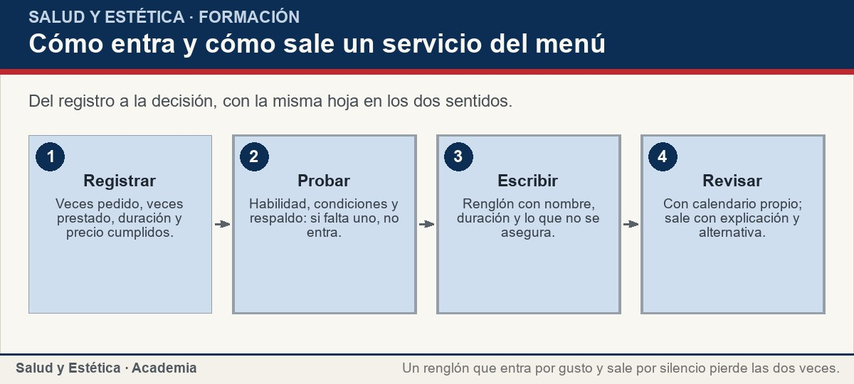
Coherencia: que el menú se parezca a tu público y a tu agenda
Del registro a la decisión, con la misma hoja en los dos sentidos.
Ver imagen original en el OA
Notes:
Imagen del OA: assets/fig-1-flujo.jpg
Texto alternativo: Cómo entra y cómo sale un servicio del menú
Pie: Del registro a la decisión, con la misma hoja en los dos sentidos.
Enlace: https://saludyestetica.lumbre.lat/object/sye-c16-r01-oa02-menu-de-servicios

Slide 15
Quitar un servicio que se pide pero no se puede dar con seguridad · 1 de 2
Es la decisión más incómoda del menú, porque el servicio se pide. Antes de decidir hace falta separar tres cosas distintas. Habilidad: ¿alguien del equipo lo hace con el entrenamiento y la práctica suficientes para repetirlo bien? Condiciones: ¿el espacio, el material y el tiempo permiten hacerlo como corresponde, o se estaría acortando un paso? Respaldo: si algo sale mal, ¿hay alguien que pueda responder, o el negocio queda solo frente a un problema que no le corresponde? Si alguna de las tres falla, el servicio no se presta, aunque se pida, y la razón se puede decir en voz alta.
Menú de servicios: la carta que el negocio puede sostener
15 / 72

Slide 16
Quitar un servicio que se pide pero no se puede dar con seguridad · 2 de 2
Quitarlo se hace con una conversación, no con un borrador. Primero, decir qué se dejó de ofrecer y por qué, con la razón operativa: no hace falta inventar una causa externa. Segundo, ofrecer la alternativa real que sí se puede sostener, que casi siempre existe. Tercero, indicar quién puede valorar lo que aquí no se hace, sin nombrar personas ni marcas. Y cuarto, registrar la petición: cuántas veces aparece al mes es exactamente el dato que permite decidir si vuelve al menú cuando cambien las condiciones. Un servicio retirado con explicación conserva la confianza; uno que desaparece sin decir nada la pierde.
Menú de servicios: la carta que el negocio puede sostener
16 / 72
Notes:
Continuación de «Quitar un servicio que se pide pero no se puede dar con seguridad» (2 de 2).

Slide 17
Quitar un servicio que se pide pero no se puede dar con seguridad
Situaciones que aparecen al armar o recortar el menú, con la decisión que les corresponde. Plazos y montos los fija cada establecimiento; aquí no se afirma ninguno.
Menú de servicios: la carta que el negocio puede sostener
17 / 72
Notes:
Título completo de la tabla que sigue.

Slide 18
Tabla · 1 de 3
Situación | Decisión | Razón que se puede sostener
Un servicio se pide pero nadie lo hace con soltura | Sale del menú hasta que alguien lo domine y se registre | Prestarlo «como se pueda» es la vía más corta a un incidente.
El renglón exige material que casi no rota | Se retira o se comparte con otro servicio | Material guardado mucho tiempo ocupa lugar y llega a su fecha límite.
Menú de servicios: la carta que el negocio puede sostener
18 / 72
Notes:
Tabla del OA: Tabla
Enlace: https://saludyestetica.lumbre.lat/object/sye-c16-r01-oa02-menu-de-servicios

Slide 19
Tabla · 2 de 3
Situación | Decisión | Razón que se puede sostener
La clienta insiste en algo que afecta el cuerpo más allá de la superficie | No se ofrece; se explica y se indica quién lo valora | Ese terreno no corresponde al negocio y no se resuelve con agenda.
Un servicio se pide sólo en una temporada | Se deja con nota de temporada y se revisa al cerrar | Un renglón estacional se sostiene si el material también es estacional.
Menú de servicios: la carta que el negocio puede sostener
19 / 72
Notes:
Tabla del OA: Tabla
Enlace: https://saludyestetica.lumbre.lat/object/sye-c16-r01-oa02-menu-de-servicios

Slide 20
Tabla · 3 de 3
Situación | Decisión | Razón que se puede sostener
Dos servicios compiten por el mismo hueco de agenda | Se decide por frecuencia y por duración real medida | La agenda no se estira: se reparte con datos del registro.
El renglón anuncia un resultado, no un servicio | Se reescribe: qué hace, cuánto dura, qué no asegura | El nombre de un servicio no puede ser una promesa sobre el cuerpo de alguien.
Menú de servicios: la carta que el negocio puede sostener
20 / 72
Notes:
Tabla del OA: Tabla
Enlace: https://saludyestetica.lumbre.lat/object/sye-c16-r01-oa02-menu-de-servicios

Slide 21
Cómo se escribe cada renglón sin prometer el resultado · 1 de 2
Un renglón del menú se escribe con cinco piezas: el nombre del servicio, qué hace, cuánto dura, qué necesita de la persona antes de llegar y qué no se puede asegurar. La última pieza va dentro del renglón, no escondida en la letra chica. «Servicio de forma y orden; duración registrada de cincuenta minutos; requiere llegar sin producto aplicado; no se asegura cuánto tiempo permanecerá el resultado» dice más que un adjetivo. El nombre importa: un nombre que promete un resultado obliga a toda la conversación siguiente a defender esa promesa.
Menú de servicios: la carta que el negocio puede sostener
21 / 72

Slide 22
Cómo se escribe cada renglón sin prometer el resultado · 2 de 2
El menú se versiona. Cada cambio se fecha y se anota qué renglón entró, cuál salió y quién lo decidió; ese quien es configurable por cada establecimiento, pero conviene que sea una sola persona y no la que estaba en la recepción ese día. La versión anterior se guarda, porque es la única manera de explicar después por qué alguien leyó una cosa y se le dijo otra. En el mismo archivo se deja constancia de lo que sigue pendiente: si un renglón depende de requisitos que fija la normativa aplicable según ciudad, estado y actividad, se marca como pendiente y se resuelve con tu proveedor de asesoría.
Menú de servicios: la carta que el negocio puede sostener
22 / 72
Notes:
Continuación de «Cómo se escribe cada renglón sin prometer el resultado» (2 de 2).

Slide 23
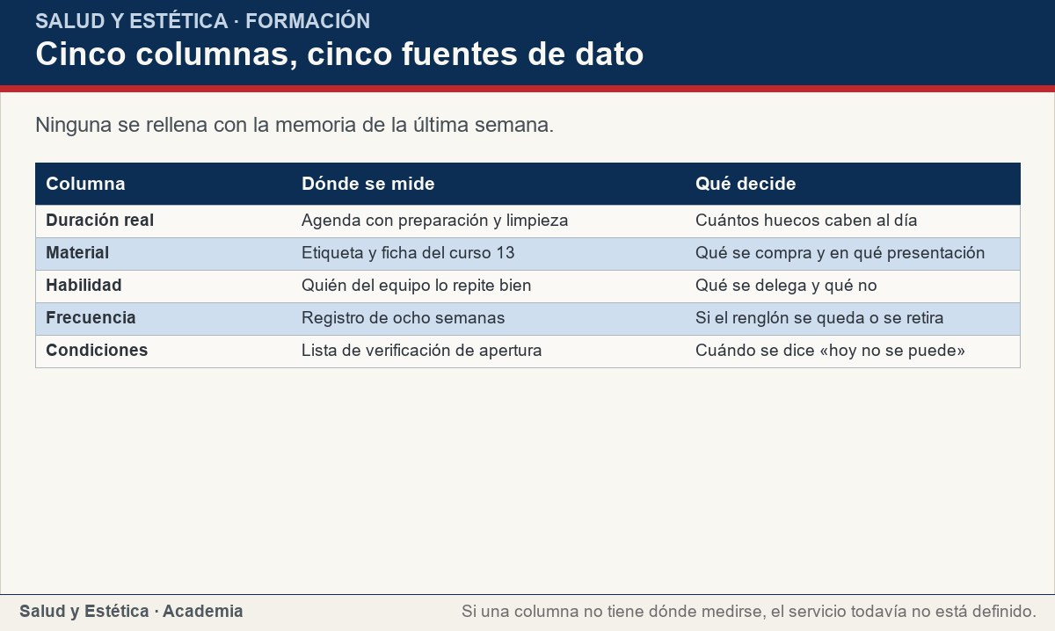
Cómo se escribe cada renglón sin prometer el resultado
Ninguna se rellena con la memoria de la última semana.
Ver imagen original en el OA
Notes:
Imagen del OA: assets/fig-2-matriz.jpg
Texto alternativo: Cinco columnas, cinco fuentes de dato
Pie: Ninguna se rellena con la memoria de la última semana.
Enlace: https://saludyestetica.lumbre.lat/object/sye-c16-r01-oa02-menu-de-servicios

Slide 24
La revisión: cuatro preguntas por renglón, con calendario · 1 de 2
Un menú sin revisión acumula servicios que nadie hace bien. La revisión se puede hacer en una hoja con cuatro preguntas por renglón: cuántas veces se pidió, cuántas veces se prestó, cuántas de esas veces se cumplió la duración y el precio dichos, y cuántas inconformidades o incidentes se relacionaron con él. Las cuatro respuestas salen de la agenda, de la ficha de atención y del registro de incidentes del curso 15. Con eso no hace falta opinar: se ve dónde está el hueco, y se ve si el problema es del servicio, de quien lo presta o de lo que se anunció.
Menú de servicios: la carta que el negocio puede sostener
24 / 72

Slide 25
La revisión: cuatro preguntas por renglón, con calendario · 2 de 2
Los resultados se clasifican en tres casilleros. El renglón que se pide y se presta con cumplimiento se queda y se le da más profundidad. El que se pide pero no se puede prestar con condiciones se retira con la conversación de la cuarta sección. El que no se pide se puede dejar por una razón escrita, porque sostiene a un público pequeño y fiel, o sale sin drama. Cada cuánto se hace esta revisión lo decide cada negocio; lo que no es configurable es que se haga con datos del registro y no con la impresión de la última semana buena.
Menú de servicios: la carta que el negocio puede sostener
25 / 72
Notes:
Continuación de «La revisión: cuatro preguntas por renglón, con calendario» (2 de 2).

Slide 26
Sección
La revisión: cuatro preguntas por renglón, con calendario · Procedimiento: armar el menú en seis pasos · Paso 1 de 6
Lista lo que realmente se prestó
Toma la agenda de ocho semanas y anota cada servicio con el número de veces que se hizo. No vale lo que está en la cartelera ni lo que se aprendió en un curso: la lista se construye con lo que salió de la silla. Si un renglón no aparece, se anota aparte como «anunciado sin prestación» y se marca para decidir.
Menú de servicios: la carta que el negocio puede sostener
26 / 72
Notes:
Recorrido: Procedimiento: armar el menú en seis pasos
Paso 1 de 6: Lista lo que realmente se prestó
Texto del paso: Toma la agenda de ocho semanas y anota cada servicio con el número de veces que se hizo. No vale lo que está en la cartelera ni lo que se aprendió en un curso: la lista se construye con lo que salió de la silla. Si un renglón no aparece, se anota aparte como «anunciado sin prestación» y se marca para decidir.
Enlace: https://saludyestetica.lumbre.lat/object/sye-c16-r01-oa02-menu-de-servicios

Slide 27
Sección
La revisión: cuatro preguntas por renglón, con calendario · Procedimiento: armar el menú en seis pasos · Paso 2 de 6
Llena las cinco columnas por servicio
Duración real con preparación y limpieza, material con su presentación, habilidad requerida con nombre de quien la tiene, frecuencia de reserva y condiciones sin las cuales no se presta. Escribe también lo que no sabes: una columna en blanco es una medición pendiente, no un adorno que se pueda llenar con una suposición.
Menú de servicios: la carta que el negocio puede sostener
27 / 72
Notes:
Recorrido: Procedimiento: armar el menú en seis pasos
Paso 2 de 6: Llena las cinco columnas por servicio
Texto del paso: Duración real con preparación y limpieza, material con su presentación, habilidad requerida con nombre de quien la tiene, frecuencia de reserva y condiciones sin las cuales no se presta. Escribe también lo que no sabes: una columna en blanco es una medición pendiente, no un adorno que se pueda llenar con una suposición.
Enlace: https://saludyestetica.lumbre.lat/object/sye-c16-r01-oa02-menu-de-servicios

Slide 28
Sección
La revisión: cuatro preguntas por renglón, con calendario · Procedimiento: armar el menú en seis pasos · Paso 3 de 6
Mide la duración con cronómetro, no con memoria
Cronometra al menos tres servicios iguales de punta a punta, desde que se prepara el puesto hasta que queda limpio. Anota los tres números y usa el mayor para la agenda; el promedio esconde el caso lento. Si el tiempo de limpieza no cabe entre cita y cita, el problema no es la clienta que llega tarde: es el bloque mal armado.
Menú de servicios: la carta que el negocio puede sostener
28 / 72
Notes:
Recorrido: Procedimiento: armar el menú en seis pasos
Paso 3 de 6: Mide la duración con cronómetro, no con memoria
Texto del paso: Cronometra al menos tres servicios iguales de punta a punta, desde que se prepara el puesto hasta que queda limpio. Anota los tres números y usa el mayor para la agenda; el promedio esconde el caso lento. Si el tiempo de limpieza no cabe entre cita y cita, el problema no es la clienta que llega tarde: es el bloque mal armado.
Enlace: https://saludyestetica.lumbre.lat/object/sye-c16-r01-oa02-menu-de-servicios

Slide 29
Sección
La revisión: cuatro preguntas por renglón, con calendario · Procedimiento: armar el menú en seis pasos · Paso 4 de 6
Cruza el menú con el público y con la capacidad
Pon enfrente los motivos que se repiten en el registro del OA anterior y las horas disponibles por día. Los renglones sin motivo y sin hueco se marcan. Aquí se decide la amplitud: cuántas familias distintas puede sostener el equipo, y en cuáles conviene tener más variantes en lugar de más renglones nuevos.
Menú de servicios: la carta que el negocio puede sostener
29 / 72
Notes:
Recorrido: Procedimiento: armar el menú en seis pasos
Paso 4 de 6: Cruza el menú con el público y con la capacidad
Texto del paso: Pon enfrente los motivos que se repiten en el registro del OA anterior y las horas disponibles por día. Los renglones sin motivo y sin hueco se marcan. Aquí se decide la amplitud: cuántas familias distintas puede sostener el equipo, y en cuáles conviene tener más variantes en lugar de más renglones nuevos.
Enlace: https://saludyestetica.lumbre.lat/object/sye-c16-r01-oa02-menu-de-servicios

Slide 30
Sección
La revisión: cuatro preguntas por renglón, con calendario · Procedimiento: armar el menú en seis pasos · Paso 5 de 6
Retira lo que no pasa la prueba de tres
Habilidad, condiciones y respaldo. Si algo falla, el servicio sale. Escribe la conversación con la que se comunica: qué se dejó de ofrecer, la razón operativa, la alternativa que sí se sostiene, quién valora lo que aquí no se hace y cómo queda registrada la petición para poder volver a considerarla.
Menú de servicios: la carta que el negocio puede sostener
30 / 72
Notes:
Recorrido: Procedimiento: armar el menú en seis pasos
Paso 5 de 6: Retira lo que no pasa la prueba de tres
Texto del paso: Habilidad, condiciones y respaldo. Si algo falla, el servicio sale. Escribe la conversación con la que se comunica: qué se dejó de ofrecer, la razón operativa, la alternativa que sí se sostiene, quién valora lo que aquí no se hace y cómo queda registrada la petición para poder volver a considerarla.
Enlace: https://saludyestetica.lumbre.lat/object/sye-c16-r01-oa02-menu-de-servicios

Slide 31
Sección
La revisión: cuatro preguntas por renglón, con calendario · Procedimiento: armar el menú en seis pasos · Paso 6 de 6
Publica la versión fechada y ponle calendario de revisión
Una sola versión visible, con fecha, y la anterior guardada. Define cada cuánto se revisa el menú y quién responde por la revisión; ese plazo es configurable por cada establecimiento. En la misma hoja queda la lista de pendientes, incluidos los que dependen de lo que fije la normativa aplicable según ciudad, estado y actividad y se resuelven con tu proveedor de asesoría.
Menú de servicios: la carta que el negocio puede sostener
31 / 72
Notes:
Recorrido: Procedimiento: armar el menú en seis pasos
Paso 6 de 6: Publica la versión fechada y ponle calendario de revisión
Texto del paso: Una sola versión visible, con fecha, y la anterior guardada. Define cada cuánto se revisa el menú y quién responde por la revisión; ese plazo es configurable por cada establecimiento. En la misma hoja queda la lista de pendientes, incluidos los que dependen de lo que fije la normativa aplicable según ciudad, estado y actividad y se resuelven con tu proveedor de asesoría.
Enlace: https://saludyestetica.lumbre.lat/object/sye-c16-r01-oa02-menu-de-servicios

Slide 32
Sección · 1 de 2
La revisión: cuatro preguntas por renglón, con calendario · Caso trabajado: de nueve renglones a seis (cifras ficticias) · Paso 1 de 3
Menú de servicios: la carta que el negocio puede sostener
32 / 72
Notes:
Recorrido: Caso trabajado: de nueve renglones a seis (cifras ficticias)
Paso 1 de 3: El menú de partida
Texto del paso: Caso ficticio, con nombres y cifras inventados y declarados como ficticios. Centro Ximena, dos personas que atienden, nueve servicios en la cartelera. Al pasar la agenda de ocho semanas: de los nueve, cuatro concentran 52 de las 63 atenciones registradas; dos se pidieron una vez cada uno; uno nunca se pidió; y dos se pidieron ocho veces en total pero sólo se pudieron prestar tres, porque el material no estaba o porque el tiempo del bloque no alcanzaba. Esos tres renglones eran los que generaban las prisas y los descuentos.
Enlace: https://saludyestetica.lumbre.lat/object/sye-c16-r01-oa02-menu-de-servicios

Slide 33
Sección · 2 de 2
El menú de partida
Caso ficticio, con nombres y cifras inventados y declarados como ficticios. Centro Ximena, dos personas que atienden, nueve servicios en la cartelera. Al pasar la agenda de ocho semanas: de los nueve, cuatro concentran 52 de las 63 atenciones registradas; dos se pidieron una vez cada uno; uno nunca se pidió; y dos se pidieron ocho veces en total pero sólo se pudieron prestar tres, porque el material no estaba o porque el tiempo del bloque no alcanzaba. Esos tres renglones eran los que generaban las prisas y los descuentos.
Menú de servicios: la carta que el negocio puede sostener
33 / 72
Notes:
Continuación de «Sección» (2 de 2).

Slide 34
Sección · 1 de 2
La revisión: cuatro preguntas por renglón, con calendario · Caso trabajado: de nueve renglones a seis (cifras ficticias) · Paso 2 de 3
Menú de servicios: la carta que el negocio puede sostener
34 / 72
Notes:
Recorrido: Caso trabajado: de nueve renglones a seis (cifras ficticias)
Paso 2 de 3: La decisión por columna
Texto del paso: Se llenan las cinco columnas de cada servicio. Dos renglones quedan fuera por habilidad: nadie los repetía bien. Uno sale por material: su producto se usa en otro servicio y la rotación no se sostiene. Uno se queda con nota de temporada, porque aparece en dos meses del año y su material es compartible. El servicio más pedido, un arreglo correctivo, se queda con condiciones escritas: no se presta si la persona llega con el trabajo anterior recién hecho, porque el tiempo de ablandamiento no cabe en el bloque. Quedan seis renglones.
Enlace: https://saludyestetica.lumbre.lat/object/sye-c16-r01-oa02-menu-de-servicios

Slide 35
Sección · 2 de 2
La decisión por columna
Se llenan las cinco columnas de cada servicio. Dos renglones quedan fuera por habilidad: nadie los repetía bien. Uno sale por material: su producto se usa en otro servicio y la rotación no se sostiene. Uno se queda con nota de temporada, porque aparece en dos meses del año y su material es compartible. El servicio más pedido, un arreglo correctivo, se queda con condiciones escritas: no se presta si la persona llega con el trabajo anterior recién hecho, porque el tiempo de ablandamiento no cabe en el bloque. Quedan seis renglones.
Menú de servicios: la carta que el negocio puede sostener
35 / 72
Notes:
Continuación de «Sección» (2 de 2).

Slide 36
Sección · 1 de 2
La revisión: cuatro preguntas por renglón, con calendario · Caso trabajado: de nueve renglones a seis (cifras ficticias) · Paso 3 de 3
Menú de servicios: la carta que el negocio puede sostener
36 / 72
Notes:
Recorrido: Caso trabajado: de nueve renglones a seis (cifras ficticias)
Paso 3 de 3: Cómo se comunica la salida
Texto del paso: En el caso ficticio, la conversación duró menos de lo esperado. A las siete personas que habían pedido un servicio retirado se les dijo qué se dejaba de ofrecer, por qué y qué se podía hacer en su lugar, y se anotó la petición. En ocho semanas siguientes la hoja registró cinco pedidos más del mismo servicio, y con esos datos el equipo decidió si volvía a considerarlo con otra condición: una sola persona formada, material con rotación asegurada y bloque propio. Retirar no fue negarse: fue ponerle un requisito al renglón antes de volver a anunciarlo.
Enlace: https://saludyestetica.lumbre.lat/object/sye-c16-r01-oa02-menu-de-servicios

Slide 37
Sección · 2 de 2
Cómo se comunica la salida
En el caso ficticio, la conversación duró menos de lo esperado. A las siete personas que habían pedido un servicio retirado se les dijo qué se dejaba de ofrecer, por qué y qué se podía hacer en su lugar, y se anotó la petición. En ocho semanas siguientes la hoja registró cinco pedidos más del mismo servicio, y con esos datos el equipo decidió si volvía a considerarlo con otra condición: una sola persona formada, material con rotación asegurada y bloque propio. Retirar no fue negarse: fue ponerle un requisito al renglón antes de volver a anunciarlo.
Menú de servicios: la carta que el negocio puede sostener
37 / 72
Notes:
Continuación de «Sección» (2 de 2).

Slide 38
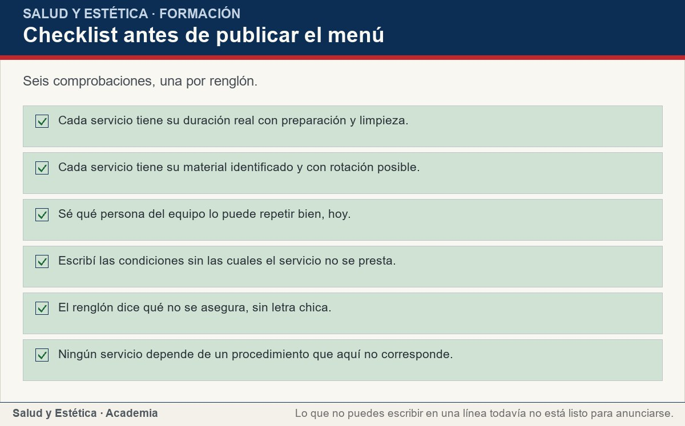
La revisión: cuatro preguntas por renglón, con calendario
Seis comprobaciones, una por renglón.
Ver imagen original en el OA
Notes:
Imagen del OA: assets/fig-3-checklist.jpg
Texto alternativo: Checklist antes de publicar el menú
Pie: Seis comprobaciones, una por renglón.
Enlace: https://saludyestetica.lumbre.lat/object/sye-c16-r01-oa02-menu-de-servicios

Slide 39
Errores frecuentes · 1 de 2
•
Poner el menú del lado de lo que se estudió. Cada curso nuevo agrega un renglón y ninguno se quita. Al año hay doce servicios, dos se hacen bien y el material de los otros diez se compra para que se agote en el anaquel.
•
Anunciar un servicio sin medir su duración real. El bloque de cuarenta minutos que en la práctica lleva cincuenta y cinco se come la limpieza, la explicación y el registro. Lo que se acorta es la parte que protege, no la parte que se cobra.
Menú de servicios: la carta que el negocio puede sostener
39 / 72

Slide 40
Errores frecuentes · 2 de 2
•
Quitar un renglón en silencio. La persona que lo pide se entera en la silla. La explicación sostiene la confianza; el silencio la reemplaza por la impresión de que aquí se atiende como se puede.
•
Aceptar un servicio porque lo pidió una clienta. La demanda es información, no autorización. Si falta habilidad, condiciones o respaldo, el servicio se registra como petición y se decide con la hoja, no con la prisa del momento.
Menú de servicios: la carta que el negocio puede sostener
40 / 72
Notes:
Continuación de «Errores frecuentes» (2 de 2).

Slide 41
Criterios para decidir · 1 de 4
1.
Un servicio entra al menú sólo si tiene duración medida, material con rotación, alguien que lo repita y condiciones escritas.
2.
Si falta habilidad, condiciones o respaldo, no se presta aunque se pida: se registra la petición y se ofrece la alternativa.
3.
Si el renglón no responde a ningún motivo repetido del público, se revisa antes de seguir anunciándolo.
4.
Si el nombre del servicio promete un resultado del cuerpo, se reescribe el renglón completo, no sólo la palabra.
Menú de servicios: la carta que el negocio puede sostener
41 / 72

Slide 42
Criterios para decidir · 2 de 4
5.
Al retirar un servicio se comunican cuatro cosas: qué se deja de hacer, por qué, qué se ofrece en su lugar y quién valora lo que no se hace.
6.
La frecuencia de la revisión del menú la fija cada establecimiento; hacerla con datos del registro no es configurable.
Menú de servicios: la carta que el negocio puede sostener
42 / 72
Notes:
Continuación de «Criterios para decidir» (2 de 4).

Slide 43
Criterios para decidir · 3 de 4
Límites y escalamiento
Tres casos se escalan y se dejan escritos. Uno: cuando la petición es de un procedimiento que puede afectar el cuerpo por encima de la superficie, o aparece durante el servicio algo que no se puede explicar con la información del producto, el servicio se suspende, se registra y se indica que lo valore un profesional sanitario; el menú no se amplía por demanda.
Menú de servicios: la carta que el negocio puede sostener
43 / 72
Notes:
Continuación de «Criterios para decidir» (3 de 4).

Slide 44
Criterios para decidir · 4 de 4
Dos: cuando el renglón depende de requisitos de operación, de registro o de permisos, no se afirma aquí: lo fije la normativa aplicable según ciudad, estado y actividad, y se consulta con tu proveedor de asesoría, dejando la duda anotada como pendiente.
Tres: cuando la inconformidad viene de un renglón mal escrito, se corrige el renglón y se registra el incidente, además de atender a la persona.
Menú de servicios: la carta que el negocio puede sostener
44 / 72
Notes:
Continuación de «Criterios para decidir» (4 de 4).

Slide 45
Actividad 1 · Opción múltiple
Sección: Comprueba lo que aprendiste
¿Cuál de estas descripciones corresponde a un servicio ya definido para entrar al menú?
A) «Lo mismo que hace el local de enfrente, pero más barato.»
B) «Cuarenta minutos de manos sobre el cliente, sin contar preparación.»
C) «Duración real medida con preparación y limpieza, material identificado, quién lo presta y en qué condiciones no se presta.»
D) «Lo aprendí en un curso hace dos años, pero lo puedo retomar.»
Menú de servicios: la carta que el negocio puede sostener
45 / 72
Notes:
Solución: C) «Duración real medida con preparación y limpieza, material identificado, quién lo presta y en qué condiciones no se presta.»
Explicación: Un servicio está definido cuando sus cinco columnas tienen dónde medirse. Las demás opciones describen una intención, no un servicio sostenable.
Evidencia: Cada columna se comprueba en un lugar distinto: agenda, etiqueta, equipo, registro y lista de verificación.
Enlace al OA: https://saludyestetica.lumbre.lat/object/sye-c16-r01-oa02-menu-de-servicios

Slide 46
Actividad 2 · Opción múltiple
Sección: Comprueba lo que aprendiste
Un servicio se pide seguido, pero en el negocio no hay condiciones para darlo con seguridad. ¿Qué se hace?
A) Se presta acortando la limpieza para que alcance el bloque.
B) Se registra la petición, se explica que no se ofrece y se ofrece la alternativa que sí se sostiene.
C) Se baja el precio para compensar que saldrá a medias.
D) Se deja en el menú y se resuelve cuando llegue el pedido.
Menú de servicios: la carta que el negocio puede sostener
46 / 72
Notes:
Solución: B) Se registra la petición, se explica que no se ofrece y se ofrece la alternativa que sí se sostiene.
Explicación: La demanda es información, no autorización. Retirar con explicación conserva la confianza y deja el dato que permite decidir si el renglón vuelve con otras condiciones.
Evidencia: Habilidad, condiciones y respaldo: si uno falta, el servicio no se presta.
Enlace al OA: https://saludyestetica.lumbre.lat/object/sye-c16-r01-oa02-menu-de-servicios

Slide 47
Actividad 3 · Verdadero o falso
Sección: Comprueba lo que aprendiste
Ampliar la lista de servicios distintos y agregar variantes de un mismo servicio tienen el mismo efecto sobre el material y la habilidad.
A) Verdadero
B) Falso
Menú de servicios: la carta que el negocio puede sostener
47 / 72
Notes:
Solución: Falso
Explicación: Ampliar multiplica material, preparación y habilidades distintas. Profundizar sobre lo que ya se domina concentra la compra y la práctica en un solo renglón.
Evidencia: Amplitud y profundidad son decisiones distintas y se pagan distinto.
Enlace al OA: https://saludyestetica.lumbre.lat/object/sye-c16-r01-oa02-menu-de-servicios

Slide 48
Actividad 4 · Verdadero o falso
Sección: Comprueba lo que aprendiste
Las condiciones sin las cuales un servicio no se presta conviene escribirlas y tenerlas a la vista de quien agenda.
A) Verdadero
B) Falso
Menú de servicios: la carta que el negocio puede sostener
48 / 72
Notes:
Solución: Verdadero
Explicación: Son la razón por la que se puede decir «hoy no» sin improvisar. Sin ellas, la agenda termina empujando a prestar el servicio en condiciones que no le corresponden.
Evidencia: La quinta columna es la que protege al equipo y a la persona atendida.
Enlace al OA: https://saludyestetica.lumbre.lat/object/sye-c16-r01-oa02-menu-de-servicios

Slide 49
Actividad 5 · Relacionar · 1 de 2
Sección: Comprueba lo que aprendiste
Relaciona cada columna del servicio con el lugar donde se mide.
Columna A
1. Duración real
2. Material
3. Habilidad requerida
4. Frecuencia de reserva
Columna B
A) Etiqueta del producto y ficha del curso 13
B) Quién del equipo lo repite bien hoy
Menú de servicios: la carta que el negocio puede sostener
49 / 72
Notes:
Solución: Duración real → Agenda, con preparación y limpieza
Material → Etiqueta del producto y ficha del curso 13
Habilidad requerida → Quién del equipo lo repite bien hoy
Frecuencia de reserva → Registro de ocho semanas del negocio
Evidencia: Ninguna columna se llena con la memoria de la última semana buena.
Enlace al OA: https://saludyestetica.lumbre.lat/object/sye-c16-r01-oa02-menu-de-servicios

Slide 50
Actividad 5 · Relacionar · 2 de 2
C) Registro de ocho semanas del negocio
D) Agenda, con preparación y limpieza
Menú de servicios: la carta que el negocio puede sostener
50 / 72
Notes:
Continuación de «Actividad 5 · Relacionar» (2 de 2).

Slide 51
Actividad 6 · Completar la frase
Sección: Comprueba lo que aprendiste
Antes de prestar un servicio que se pide hay que pasar tres pruebas: la del equipo que lo sabe ___, las ___ sin las cuales no se hace y el respaldo si algo sale mal.
Menú de servicios: la carta que el negocio puede sostener
51 / 72
Notes:
Solución: hacer · condiciones
Explicación: Habilidad, condiciones y respaldo: tres columnas distintas. La demanda de una persona no sustituye a ninguna de las tres.
Evidencia: Si una falla, el servicio se registra como petición y no se presta.
Enlace al OA: https://saludyestetica.lumbre.lat/object/sye-c16-r01-oa02-menu-de-servicios

Slide 52
Actividad 7 · Clasificar · 1 de 2
Sección: Comprueba lo que aprendiste
Clasifica cada renglón según lo que corresponde hacer con él.
Categorías
• Entra al menú
• Sale del menú
• Se queda en observación
1. Duración medida, material con rotación, dos personas lo repiten
2. Nadie del equipo lo ha prestado este año
3. Se pide sólo en dos meses del año y su material es compartible
Menú de servicios: la carta que el negocio puede sostener
52 / 72
Notes:
Solución: 1. Duración medida, material con rotación, dos personas lo repiten → Entra al menú
2. Nadie del equipo lo ha prestado este año → Sale del menú
3. Se pide sólo en dos meses del año y su material es compartible → Se queda en observación
4. Sus condiciones no caben en ningún bloque de la agenda → Sale del menú
5. Apareció cuatro veces en ocho semanas y ya hay quién lo haga → Se queda en observación
6. El renglón anuncia un resultado sobre el cuerpo de la persona → Sale del menú
Evidencia: La decisión se toma con las cinco columnas, no con la última impresión.
Enlace al OA: https://saludyestetica.lumbre.lat/object/sye-c16-r01-oa02-menu-de-servicios

Slide 53
Actividad 7 · Clasificar · 2 de 2
4. Sus condiciones no caben en ningún bloque de la agenda
5. Apareció cuatro veces en ocho semanas y ya hay quién lo haga
6. El renglón anuncia un resultado sobre el cuerpo de la persona
Clasifica cada elemento en una de las categorías.
Menú de servicios: la carta que el negocio puede sostener
53 / 72
Notes:
Continuación de «Actividad 7 · Clasificar» (2 de 2).

Slide 54
Actividad 8 · Detective de errores
Sección: Comprueba lo que aprendiste
Marca la línea donde el menú deja de ser un compromiso del negocio.
A) Servicio de forma y orden, duración registrada de cincuenta minutos.
B) Requiere llegar sin producto aplicado sobre la zona.
C) Garantizamos que el resultado no tendrá ninguna variación.
D) No se asegura cuánto tiempo permanecerá el resultado.
E) Si faltan condiciones, el servicio se reprograma y se anota.
Menú de servicios: la carta que el negocio puede sostener
54 / 72
Notes:
Solución: C) Garantizamos que el resultado no tendrá ninguna variación.
Explicación: Ese renglón pone en la boca del negocio algo que depende del cuerpo de la persona. Las otras cuatro líneas describen servicio, condiciones y límite, que es lo que sí se puede sostener.
Evidencia: Lo que se promete es el protocolo; la respuesta individual no se promete.
Enlace al OA: https://saludyestetica.lumbre.lat/object/sye-c16-r01-oa02-menu-de-servicios

Slide 55
Revisión rápida · 1 de 2
Criterio de avance
Se considera superado con al menos 70% de acierto agregado en las actividades cubiertas.
Actividades cubiertas
• Opción múltiple · sye-c16-r01-oa02-ex01
• Opción múltiple · sye-c16-r01-oa02-ex02
• Verdadero o falso · sye-c16-r01-oa02-ex03
• Verdadero o falso · sye-c16-r01-oa02-ex04
• Relacionar · sye-c16-r01-oa02-ex05
Menú de servicios: la carta que el negocio puede sostener
55 / 72
Notes:
Compuerta de avance: Revisión rápida
Umbral declarado: 70%.
No se incluyen puntuaciones de ninguna sesión ni respuestas personales.
Enlace: https://saludyestetica.lumbre.lat/object/sye-c16-r01-oa02-menu-de-servicios

Slide 56
Revisión rápida · 2 de 2
• Completar la frase · sye-c16-r01-oa02-ex06
• Clasificar · sye-c16-r01-oa02-ex07
• Detective de errores · sye-c16-r01-oa02-ex08
Al superar: Sabes describir un servicio en cinco columnas y decidir con criterio qué renglón entra, cuál sale y cuál se observa.
Si aún no se alcanza: Vuelve a la matriz de las cinco columnas y escribe las condiciones de los dos servicios que tengas más dudosos.
Menú de servicios: la carta que el negocio puede sostener
56 / 72
Notes:
Continuación de «Revisión rápida» (2 de 2).

Slide 57
Actividad 9 · Reflexión
Sección: Comprueba lo que aprendiste
Toma tu menú actual y ponle al lado de cada renglón cuatro números: veces pedido, veces prestado, veces que se cumplió la duración y veces que se cumplió el precio. Escribe qué renglón tiene la peor columna y qué decisión vas a tomar con él esta semana.
Pregunta abierta · las respuestas personales no se incluyen en esta exportación.
Menú de servicios: la carta que el negocio puede sostener
57 / 72
Notes:
Reflexión del OA: Toma tu menú actual y ponle al lado de cada renglón cuatro números: veces pedido, veces prestado, veces que se cumplió la duración y veces que se cumplió el precio. Escribe qué renglón tiene la peor columna y qué decisión vas a tomar con él esta semana.
No se exportan respuestas personales.
Enlace: https://saludyestetica.lumbre.lat/object/sye-c16-r01-oa02-menu-de-servicios

Slide 58
Juegos · Memoria para armar el menú · 1 de 2
Cara A | Cara B
Cinco columnas de un servicio | Duración, material, habilidad, frecuencia y condiciones
Las tres pruebas para prestar | Habilidad, condiciones y respaldo
Amplitud contra profundidad | Más renglones o más variantes de uno
Retirar un servicio | Decir qué, por qué, alternativa y quién valora
Menú de servicios: la carta que el negocio puede sostener
58 / 72
Notes:
Tabla del OA: Juegos · Memoria para armar el menú
Enlace: https://saludyestetica.lumbre.lat/object/sye-c16-r01-oa02-menu-de-servicios

Slide 59
Juegos · Memoria para armar el menú · 2 de 2
Cara A | Cara B
Duración real | Preparación, servicio y limpieza, medida con cronómetro
Menú de servicios: la carta que el negocio puede sostener
59 / 72
Notes:
Tabla del OA: Juegos · Memoria para armar el menú
Enlace: https://saludyestetica.lumbre.lat/object/sye-c16-r01-oa02-menu-de-servicios

Slide 60
Juegos · Memoria para armar el menú · Cómo practicar
Este es el contenido estático del juego. Para emparejar las cartas y practicar la interacción, abre el OA.
Abrir el juego en el OA
Menú de servicios: la carta que el negocio puede sostener
60 / 72
Notes:
Juego de memoria: Juegos · Memoria para armar el menú
Enlace: https://saludyestetica.lumbre.lat/object/sye-c16-r01-oa02-menu-de-servicios

Slide 61
Juegos · Tarjetas para decidir el menú · Tarjeta 1 de 4
Pregunta
¿Qué es un menú y qué no es?
Menú de servicios: la carta que el negocio puede sostener
61 / 72
Notes:
Anverso: ¿Qué es un menú y qué no es?
Reverso: Es el compromiso de lo que el negocio puede repetir con el mismo cuidado. No es el catálogo de lo que se estudió, ni lo que hace la competencia, ni un lugar donde probar suerte.
Enlace: https://saludyestetica.lumbre.lat/object/sye-c16-r01-oa02-menu-de-servicios

Slide 62
Juegos · Tarjetas para decidir el menú · Tarjeta 1 de 4 · Respuesta
Respuesta
Es el compromiso de lo que el negocio puede repetir con el mismo cuidado. No es el catálogo de lo que se estudió, ni lo que hace la competencia, ni un lugar donde probar suerte.
Menú de servicios: la carta que el negocio puede sostener
62 / 72
Notes:
Respuesta de la tarjeta 1.

Slide 63
Juegos · Tarjetas para decidir el menú · Tarjeta 2 de 4
Pregunta
¿Cómo se mide la duración de un servicio?
Menú de servicios: la carta que el negocio puede sostener
63 / 72
Notes:
Anverso: ¿Cómo se mide la duración de un servicio?
Reverso: Cronometrando al menos tres servicios iguales de punta a punta, desde la preparación del puesto hasta la limpieza, y usando el mayor para la agenda porque el promedio esconde el caso lento.
Enlace: https://saludyestetica.lumbre.lat/object/sye-c16-r01-oa02-menu-de-servicios

Slide 64
Juegos · Tarjetas para decidir el menú · Tarjeta 2 de 4 · Respuesta
Respuesta
Cronometrando al menos tres servicios iguales de punta a punta, desde la preparación del puesto hasta la limpieza, y usando el mayor para la agenda porque el promedio esconde el caso lento.
Menú de servicios: la carta que el negocio puede sostener
64 / 72
Notes:
Respuesta de la tarjeta 2.

Slide 65
Juegos · Tarjetas para decidir el menú · Tarjeta 3 de 4
Pregunta
¿Qué se hace con un servicio que se pide pero no se puede dar con seguridad?
Menú de servicios: la carta que el negocio puede sostener
65 / 72
Notes:
Anverso: ¿Qué se hace con un servicio que se pide pero no se puede dar con seguridad?
Reverso: No se presta. Se explica qué se dejó de ofrecer y por qué, se ofrece la alternativa que sí se sostiene, se indica quién valora lo que aquí no se hace y se registra la petición.
Enlace: https://saludyestetica.lumbre.lat/object/sye-c16-r01-oa02-menu-de-servicios

Slide 66
Juegos · Tarjetas para decidir el menú · Tarjeta 3 de 4 · Respuesta
Respuesta
No se presta. Se explica qué se dejó de ofrecer y por qué, se ofrece la alternativa que sí se sostiene, se indica quién valora lo que aquí no se hace y se registra la petición.
Menú de servicios: la carta que el negocio puede sostener
66 / 72
Notes:
Respuesta de la tarjeta 3.

Slide 67
Juegos · Tarjetas para decidir el menú · Tarjeta 4 de 4
Pregunta
¿Por qué conviene versionar el menú?
Menú de servicios: la carta que el negocio puede sostener
67 / 72
Notes:
Anverso: ¿Por qué conviene versionar el menú?
Reverso: Porque es la única forma de explicar después por qué alguien leyó una cosa y se le dijo otra. Una versión visible con fecha, la anterior guardada y los pendientes anotados.
Enlace: https://saludyestetica.lumbre.lat/object/sye-c16-r01-oa02-menu-de-servicios

Slide 68
Juegos · Tarjetas para decidir el menú · Tarjeta 4 de 4 · Respuesta
Respuesta
Porque es la única forma de explicar después por qué alguien leyó una cosa y se le dijo otra. Una versión visible con fecha, la anterior guardada y los pendientes anotados.
Menú de servicios: la carta que el negocio puede sostener
68 / 72
Notes:
Respuesta de la tarjeta 4.

Slide 69
Para dominar este tema
Se puede dar por dominado este tema cuando cada servicio está escrito con sus cinco columnas y se dice, con la hoja en la mano, por qué un renglón entra, cuál sale y cuál se queda observando. La duración se mide con preparación y limpieza; el material se conoce por su etiqueta; la habilidad se verifica con quien la repite; la frecuencia se lee en el registro y las condiciones se escriben antes de la primera cita. Y cuando algo no se puede dar con seguridad, se retira con explicación, alternativa y petición registrada, que es la manera de no perder la confianza del renglón que se queda.
Menú de servicios: la carta que el negocio puede sostener
69 / 72

Slide 70
Fuentes y estado de revisión · 1 de 3
Fuentes consultadas:
F-WIKI-LINEA · Línea de productos: amplitud y profundidad de una línea, Wikipedia en español · https://es.wikipedia.org/wiki/L%C3%ADnea_de_productos · consulta: 2026-10-25 · alcance: Concepto de administración de mercados, de alcance general y no normativo. Aporta la distinción entre ampliar renglones y profundizar en ellos; no fija cuántos servicios debe tener un negocio.
Menú de servicios: la carta que el negocio puede sostener
70 / 72

Slide 71
Fuentes y estado de revisión · 2 de 3
F-WIKI-PARETO · Principio de Pareto, Wikipedia en español · https://es.wikipedia.org/wiki/Principio_de_Pareto · consulta: 2026-10-25 · alcance: Regla aproximativa atribuida a Vilfredo Pareto, de uso general en análisis de datos. No es un dato del sector de la belleza ni una ley: sólo orienta la revisión del registro propio.
Menú de servicios: la carta que el negocio puede sostener
71 / 72
Notes:
Continuación de «Fuentes y estado de revisión» (2 de 3).

Slide 72
Fuentes y estado de revisión · 3 de 3
F-CASA-CAPAS · Regla editorial de la casa: capas A, B y C · consulta: 2026-10-25 · alcance: Buena práctica general con razonamiento operativo (A), requisito mexicano con fuente oficial abierta verificada (B) y decisión configurable por cada establecimiento (C). En esta lección no se afirma ningún requisito de operación: quedan en C y declarados pendientes.
Estado de revisión: revisión editorial de la casa, 2026-10-25. Revisión por profesional sanitario y asesoría fiscal: no realizadas, pendiente donde se menciona normativa. Material introductorio.
Menú de servicios: la carta que el negocio puede sostener
72 / 72
Notes:
Continuación de «Fuentes y estado de revisión» (3 de 3).

